Slide 1
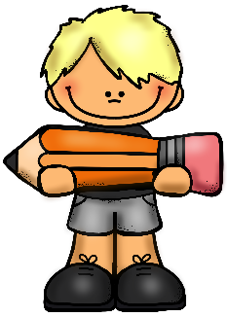
TIRA EL DADO Y COLOREA

